Slide 1
Introduction:
La partie interessante du livre c’est quand Thomas veut pas porter l’habit de neige c’est drole quand Thomas est arrivé à’lecole la maitresse a dit qu’elle a besoin de mettre son habit de neige il a dit non apres le maitresse a dit que Thomas STP met ton habit de neige.

Slide 2
Opinion
Ce livre est drole surtout quand Thomas a dit que l’habit de neige etait complement folle.
Thomas fit beaucoup de betise lis le livre tu sauvas plus.

Slide 3
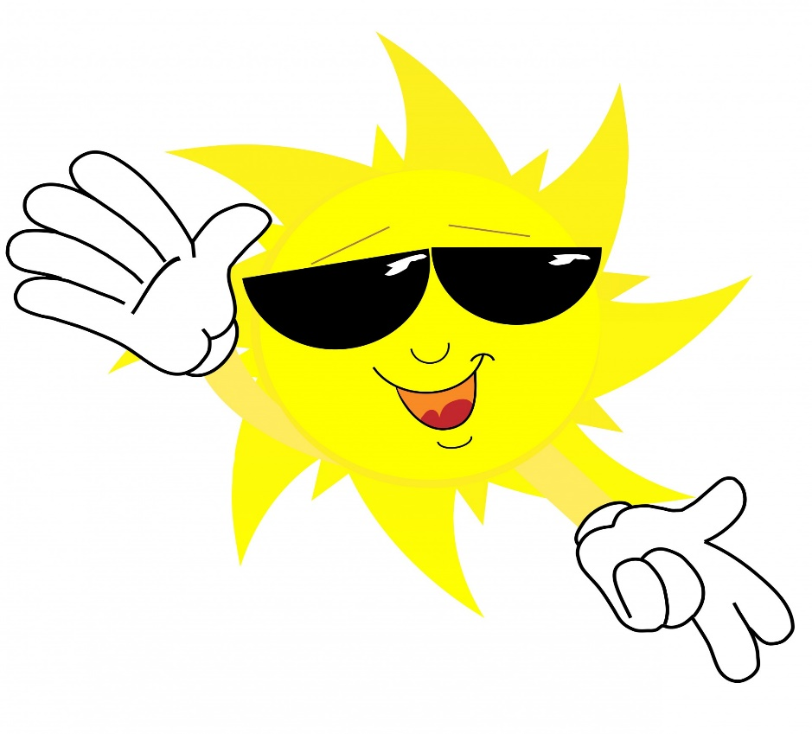
Conclusion :
J’aime ce livre parce que c’est vraiment drole et interssant surtout la partie ou Thomas se deguise. Tu ne peux pas imaginer toute la creativite et les inventions d’Andre.
merci de lire mon livre.

